Slide 1
Цифровизация таможенной службы в государствах-членах ЕАЭС
Федеральное государственное автономное образовательное учреждение высшего образования
«Южно-Уральский государственный университет» (национальный исследовательский университет)
Высшая школа экономики и управления
Кафедра таможенного дела
Выполнила: . Санникова Е.Е. ., студент группы ЭУ-531
Научный руководитель: Степанов Е.А. , доцент кафедры «Таможенное дело»
Несытых К.Ю., преподаватель кафедры «Таможенное дело

Slide 2
Цифровизация таможенной службы государств-членов ЕАЭС
Синхронизация цифровых трансформаций и формирование условий для развития отраслей будущего
Использование информационных и коммуникационных технологий
Безопасная трансграничная торговля и исполнение функции таможенного контроля при перемещении товаров
2

Slide 3
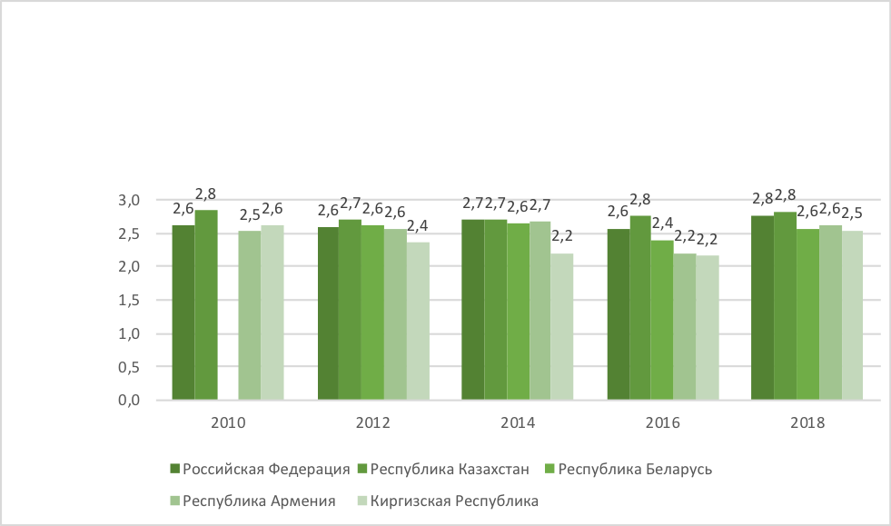
Динамика положения стран-участниц ЕАЭС в рейтинге стран по эффективности логистики: таможенного декларирования
3

Slide 4
Динамика изменения показателей эффективности таможенной логистики: таможенного декларирования товаров по странам-участницам ЕАЭС
Показатель от 1 = низкий до 5 = высокий) | Российская Федерация |  |  | Республика Казахстан |  |  | Республика Беларусь |  |  | Республика Армения |  |  | Киргизская Республика
 | 2014 | 2016 | 2018 | 2014 | 2016 | 2018 | 2014 | 2016 | 2018 | 2014 | 2016 | 2018 | 2014 | 2016 | 2018
Возможность отслеживать и отслеживать грузы, оценка | 2,9 | 2,6 | 2,7 | 2,8 | 2,9 | 2,8 | 2,5 | 2,2 | 2,5 | 2,5 | 2,0 | 2,5 | 2,2 | 2,4 | 2,6
Компетентность и качество логистических услуг, балл | 2,7 | 2,8 | 2,8 | 2,7 | 2,6 | 2,6 | 2,5 | 2,3 | 2,6 | 0,0 | 0,0 | 0,0 | 2,1 | 2,0 | 2,4
Простота организации международных перевозок по конкурентоспособным ценам, балл | 2,6 | 2,5 | 2,6 | 2,7 | 2,8 | 2,7 | 2,7 | 2,6 | 2,3 | 2,8 | 2,2 | 2,6 | 2,4 | 2,1 | 2,2
Эффективность процесса оформления, балл | 2,2 | 2,0 | 2,4 | 2,3 | 2,5 | 2,7 | 2,5 | 2,1 | 2,4 | 2,6 | 2,0 | 2,6 | 2,0 | 1,8 | 2,8
Частота, с которой грузы достигают получателя в запланированные или ожидаемые сроки, оценка | 3,1 | 3,2 | 3,3 | 3,2 | 3,1 | 3,5 | 3,1 | 3,0 | 3,2 | 3,0 | 2,6 | 2,9 | 2,4 | 2,7 | 3,0
Качество торговой и транспортной инфраструктуры, балл | 2,6 | 2,4 | 2,8 | 2,4 | 2,8 | 2,6 | 2,6 | 2,1 | 2,4 | 2,4 | 2,2 | 2,5 | 2,1 | 2,0 | 2,4
Место в мире по …...Индексу логистики | 90 | 99 | 75 | 88 | 77 | 41 | 99 | 120 | 103 | 92 | 141 | 92 | 149 | 146 | 108
4

Slide 5
Цифровизация таможенной службы в странах ЕАЭС: Электронная таможня
 | Критерий | РФ | РК | РБ | РА | КР
Электронная таможня | Электронное декларирование | + | + | + | + | +
 | Электронная оплата пошлин и налогов | + | + | + | + | +
 | Предварительное информирование таможенных органов (дополнительная информация до погрузки товаров) | + | + | + | + | +
 | Автоматизация работы таможни по принципу «24/7» | + | + | + | + | +
 | Мобильные услуги (информация о статусе товара) | + | + *система учета товаров на МЦПС «Хоргос» | + | ? | ?
5

Slide 6
Цифровизация таможенной службы в странах ЕАЭС: цифровая таможня
Цифровая таможня
 | Критерий |  | РФ | РК | РБ | РА | КР
 | Межведомственное взаимодействие |  | + *реализация механизма единого окна | + *реализация механизма единого окна | + *реализация механизма единого окна | + *реализация механизма единого окна | + *реализация механизма единого окна
 | Автоматизация таможенного контроля, система управления рисками |  | + | + | + | + | +
 | Телематика; транспортная телематика (спутниковый мониторинг транспорта), прослеживаемость товаров |  | + | + | + | + | +
 | Телематика услуг (бизнес, коммерция, логистика, правительство) |  | - | - | - | - | -
 | Ведение баз данных |  | + | + | - | - | +
 | Мобильные технологии и сотовые сети |  | - | - | - | - | -
 | Использование Интернета и СМИ (в том числе социальных сетей) | Доступный сайт таможенной службы | + | + | + | + | +
 |  | Наличие социальных сетей | + | - | - | - | -
 |  | Информирование участников внешней торговли об изменении законодятельства | + | + | + | + | +
 | Взаимодействия с другими таможенными администрациями стран-участниц ЕАЭС |  | + | + | + | + | +
6

Slide 7
Цифровизация таможенной службы в государствах-членах ЕАЭС
Федеральное государственное автономное образовательное учреждение высшего образования
«Южно-Уральский государственный университет» (национальный исследовательский университет)
Высшая школа экономики и управления
Кафедра таможенного дела
Выполнила: . Санникова Е.Е. ., студент группы ЭУ-531
Научный руководитель: Степанов Е.А. , доцент кафедры «Таможенное дело»
Несытых К.Ю., преподаватель кафедры «Таможенное дело

